Slide 1
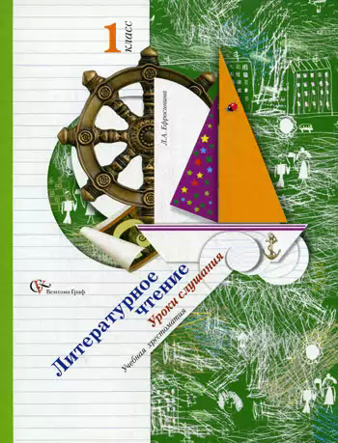
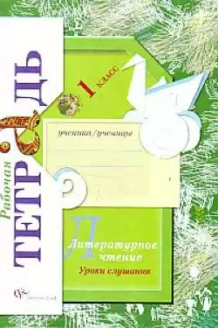
УРОК ЛИТЕРАТУРНОГО ЧТЕНИЯ

Slide 3
ПРОВЕРЬ
стихотворение сказка рассказ

Slide 5
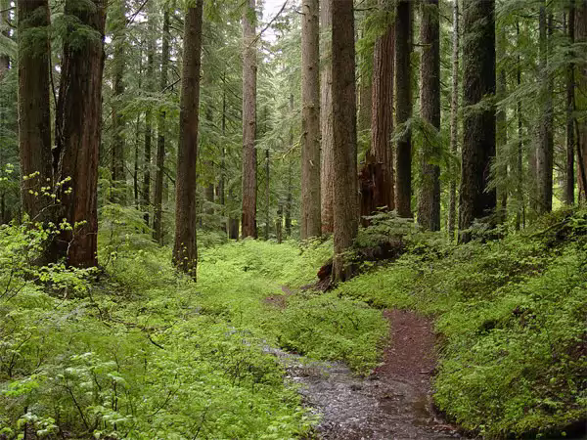
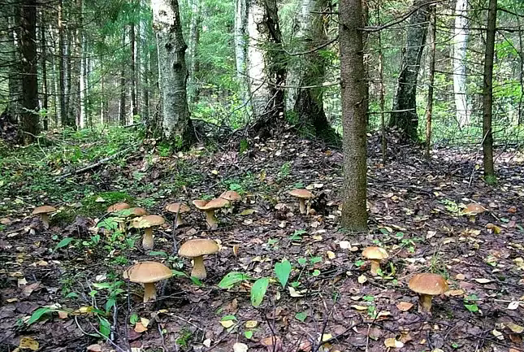
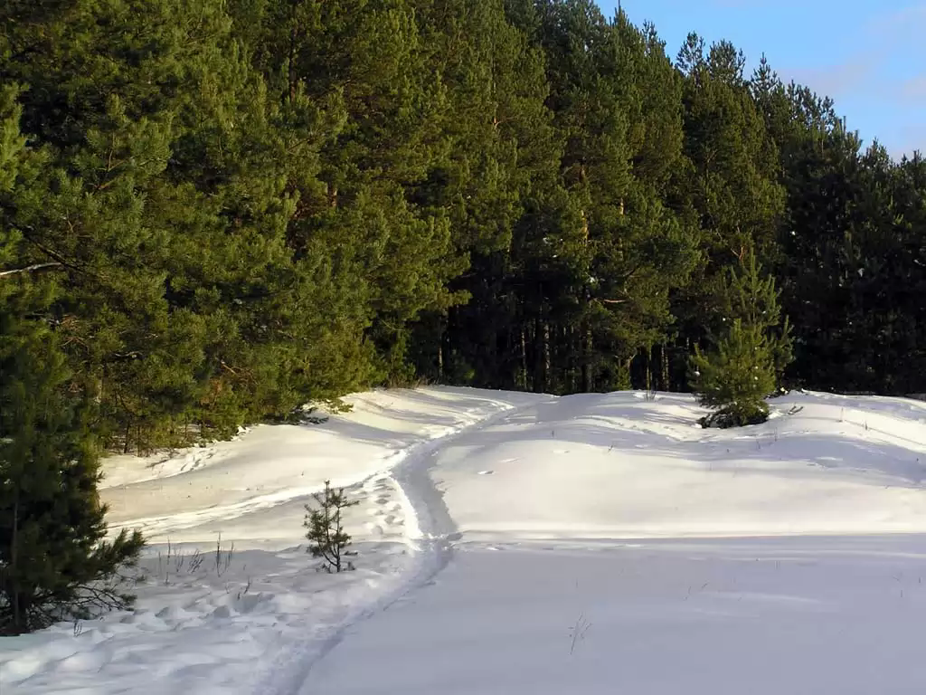
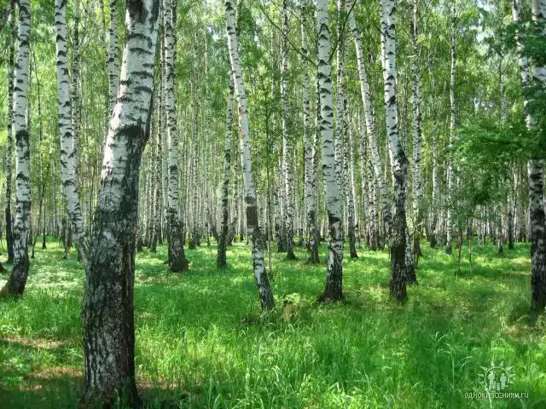

Slide 6
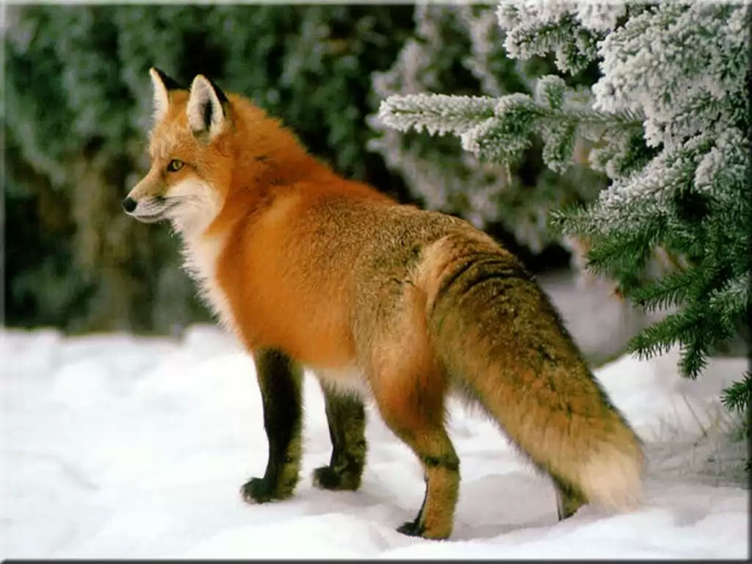

Slide 7

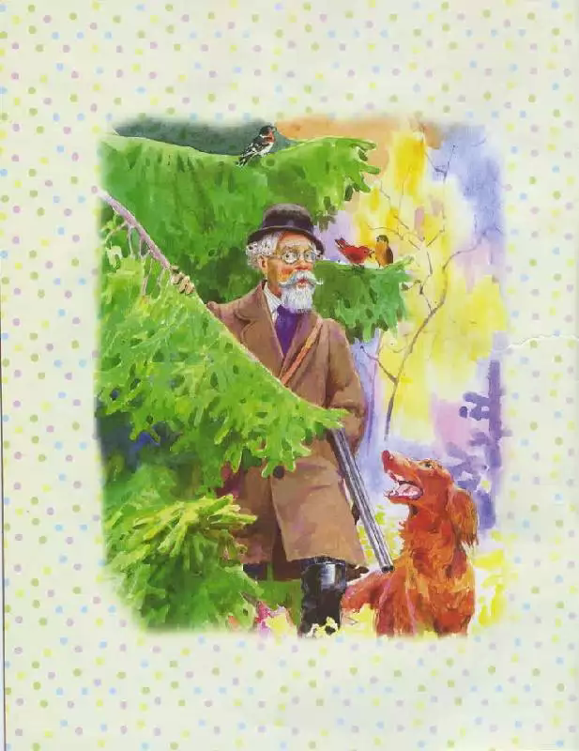
М. ПРИШВИН
«ЛИСИЧКИН ХЛЕБ»

Slide 8
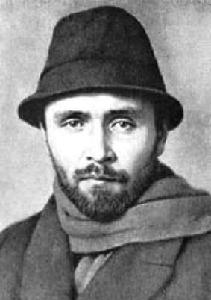
Первая публикация появилась в детском журнале "Родник” в 1906 году, когда Пришвину было 33 года. В 1925 году (автору -52 года) вышла его первая книжка "Матрёшка в картошке”. Затем увидели свет другие произведения Пришвина "Ярик”, "Ёж”, "Лисичкин хлеб”.
М. М. Пришвин

Slide 9
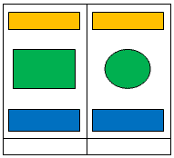

Slide 10
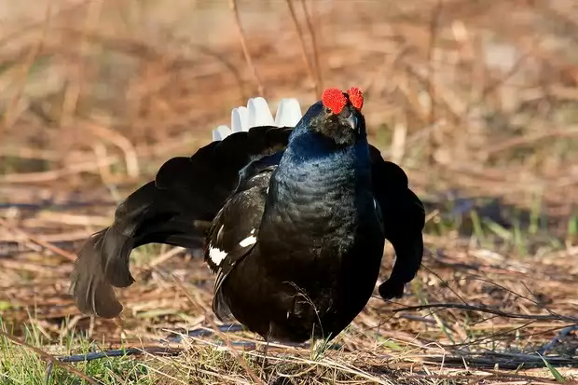

Slide 11
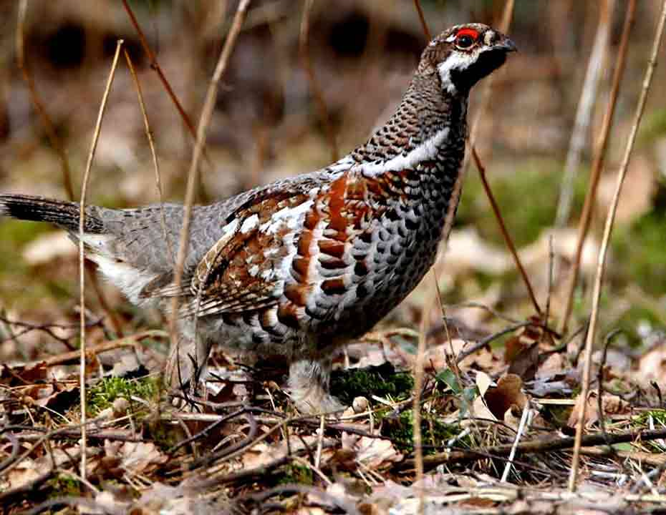

Slide 12
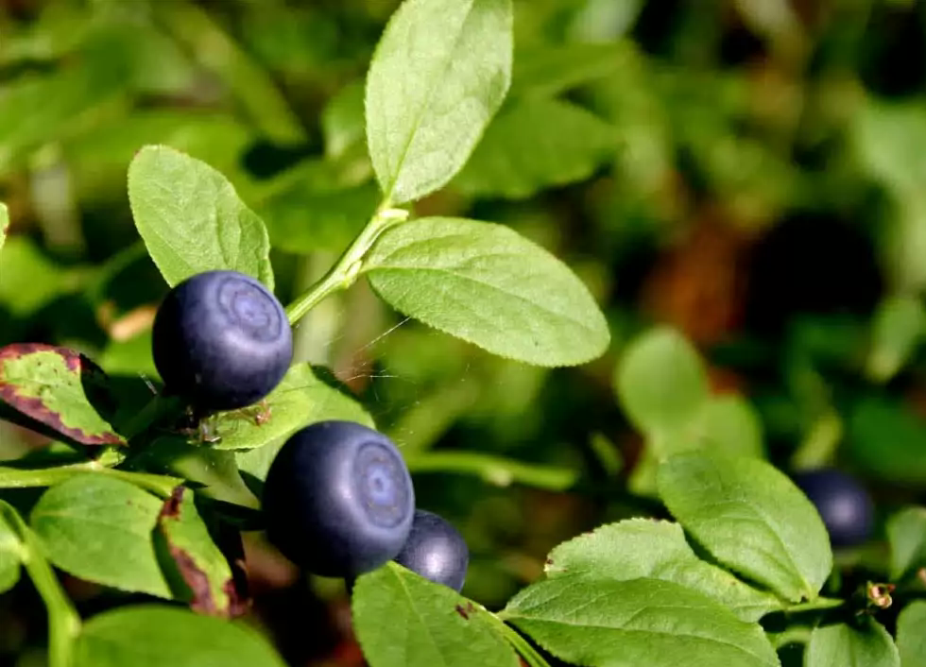
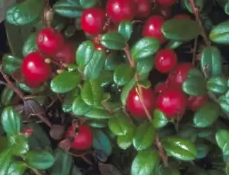
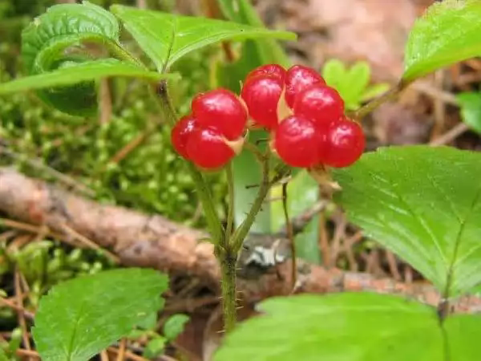
А ещё у меня была в кармане кровавая костяника, и голубая черника, и красная брусника.
?
?
?

Slide 13
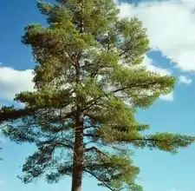
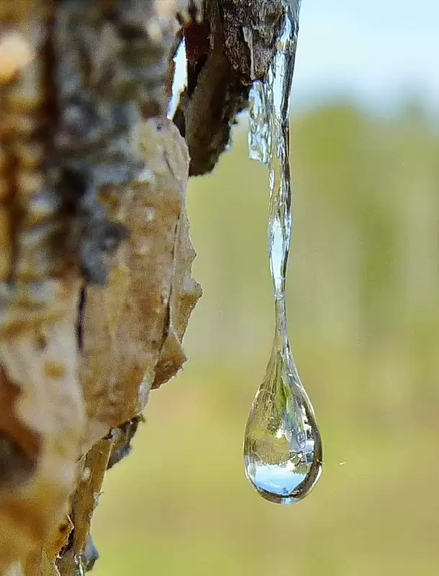
Ещё я принёс с собой ароматный комочек сосновой смолы, дал понюхать девочке и сказал, что этой смолкой деревья лечатся.

Slide 14
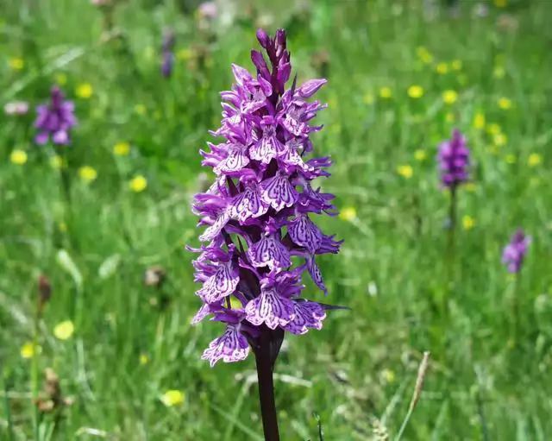
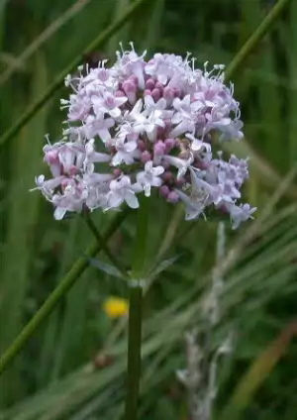
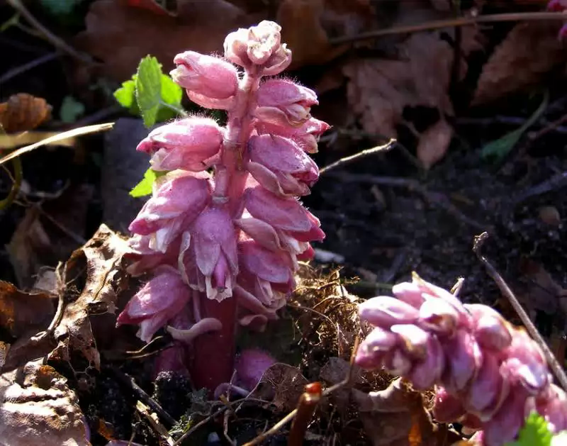
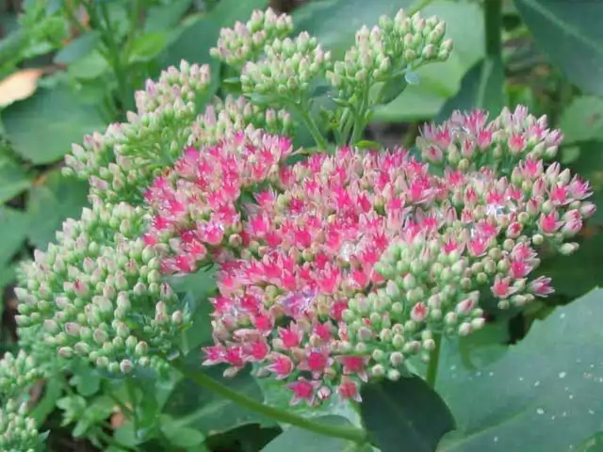
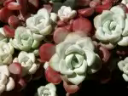
Запомните названия этих трав
валерьянка
петров крест
кукушкины слёзки
заячья капуста

Slide 15
Словарная работа :
добыча
Терентий (тетерев)
рябчик
копуля
сосновая смола
кукушкины слезы
заячья капуста
дочиста

Slide 16
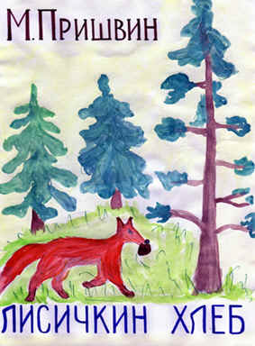

Slide 17
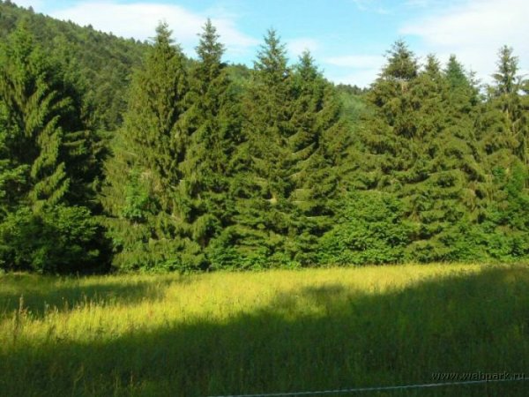

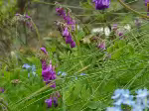
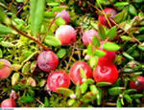
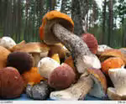
Дары леса
?

Slide 18

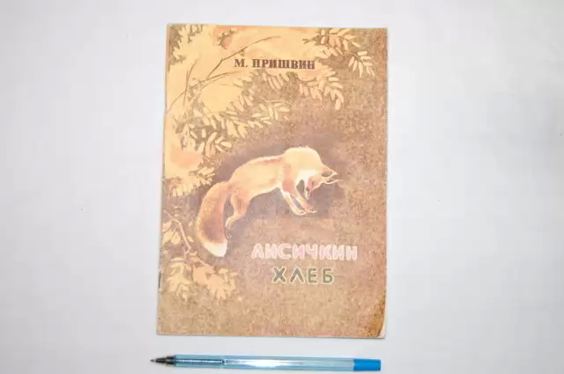
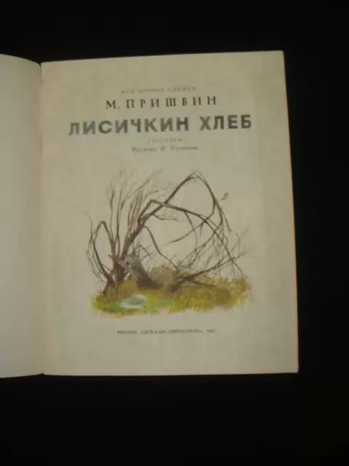




Slide 19

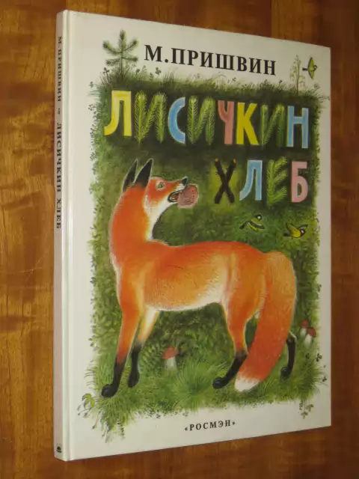
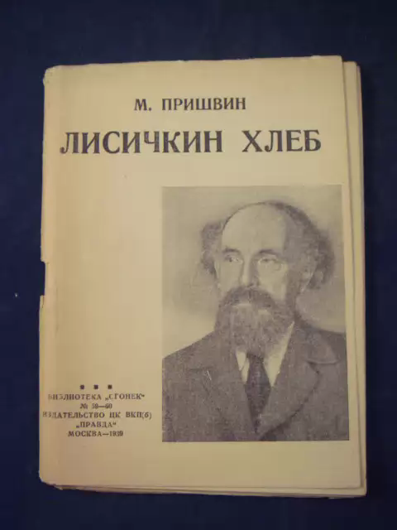


Slide 20







Slide 21
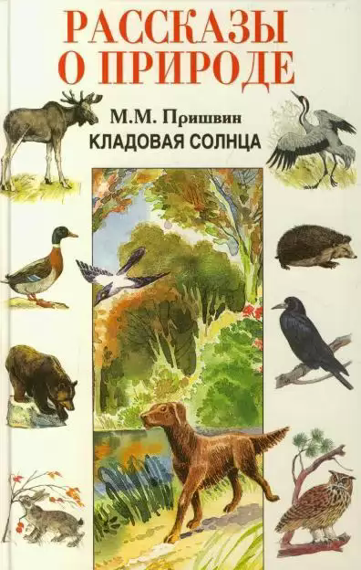





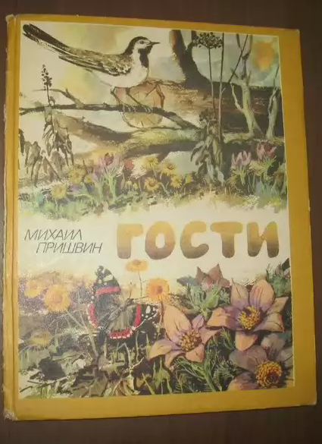

Slide 22
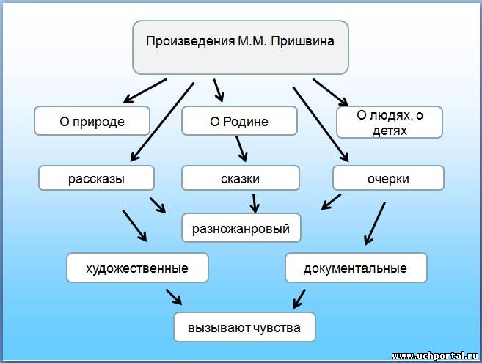

Slide 23


СПАСИБО ЗА УРОК

